Slide 1
HỆ THỐNG QUẢN LÝ CƠ SỞ DỮ LIỆU
THEO DÕI NHIỆM VỤ
Hà Nội 2022

Slide 2
NỘI DUNG CHÍNH
1
TỔNG QUAN
3
THỰC HÀNH
CHỨC NĂNG
2

Slide 3
TỔNG QUAN
1
Giới thiệu hệ thống
Cách truy cập hệ thống
Giới thiệu màn hình làm việc

Slide 4
Giới thiệu hệ thống
Hệ thống ‘’ HỆ THỐNG QUẢN LÝ CƠ SỞ DỮ LIỆU THEO DÕI NHIỆM VỤ‘’ được xây dựng nhằm mục đích:
Đảm bảo thông tin giao nhận nhiệm vụ được quản lý và cập nhật đầy đủ, kịp thời tuân thủ Quy chế làm việc của Bộ Tư Pháp
Hỗ trợ công tác theo dõi, kiểm tra quá trình thực hiện nhiệm vụ, khắc phục tình trạng chậm, muộn, quá hạn
Nâng cao hiệu quả trong công tác chỉ đạo điều hành của Bộ Tư Pháp, đảm bảo các hoạt động chỉ đạo, điều hành được liên tục, thông suốt

Slide 5

Cách truy cập hệ thống
Truy cập vào hệ thống bằng cách:
Bước 1: Mở trình duyệt Chrome hoặc FireFox
Bước 2: Nhập địa chỉ của phần mềm vào thanh address: http://theodoinhiemvu.moj.gov.vn/
Bước 3: Nhập thông tin tài khoản: Tên tài khoản, mật khẩu. Sau đó ấn nút “Đăng nhập” để truy cập vào hệ thống.

Slide 6
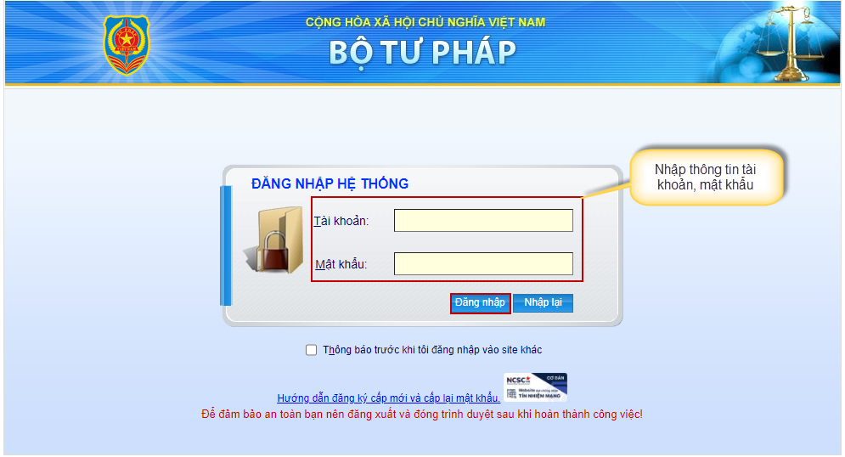
Cách truy cập hệ thống

Slide 7
Giới thiệu màn hình làm việc
Màn hình làm việc bao gồm:
Banner
Menu ngang
Menu dọc
Không gian làm việc
Chân trang

Slide 8
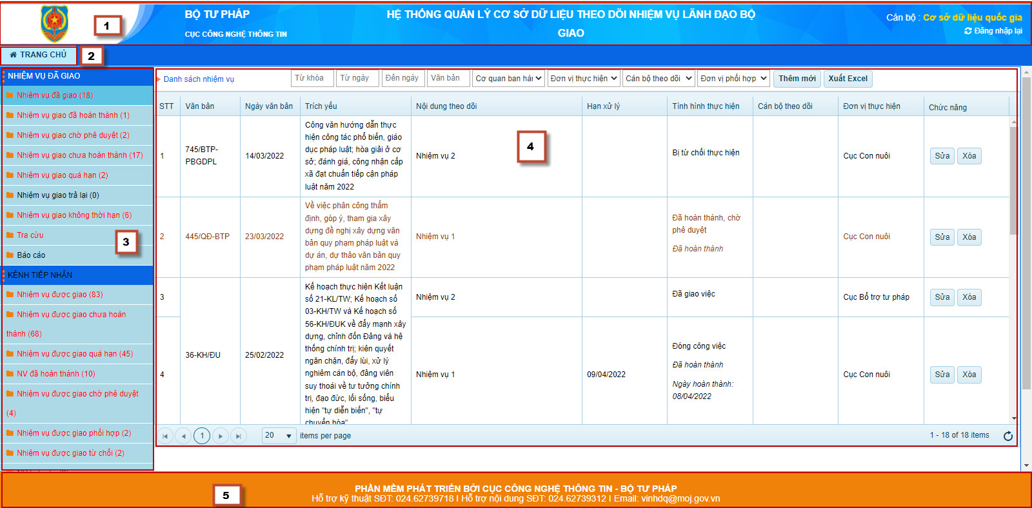
Giới thiệu màn hình làm việc
Sau khi đăng nhập, màn hình làm việc của người dùng được hiển thị như sau:

Slide 9
Giới thiệu màn hình làm việc
Trên bàn làm việc gồm 2 menu lớn là:
Nhiệm vụ đã giao
Kênh tiếp nhận

Slide 10
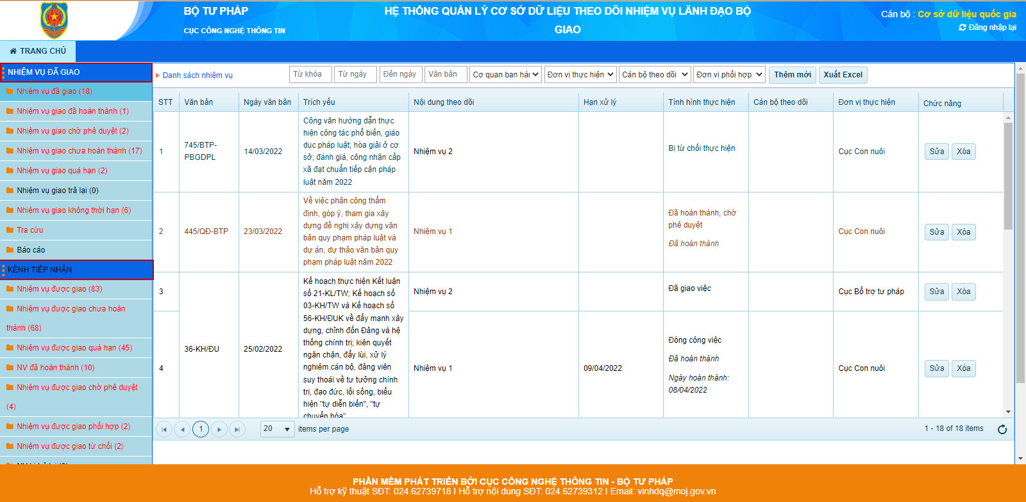
Giới thiệu màn hình làm việc

Slide 11
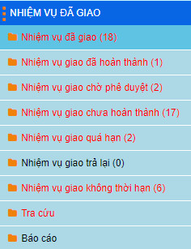
Giới thiệu màn hình làm việc
Menu NHIỆM VỤ ĐÃ GIAO bao gồm: Nhiệm vụ đã giao Nhiệm vụ giao đã hoàn thành Nhiệm vụ giao chờ phê duyệt Nhiệm vụ giao chưa hoàn thành Nhiệm vụ giao quá hạn Nhiệm vụ giao trả lại Nhiệm vụ không thời hạn Tra cứu Báo cáo

Slide 12
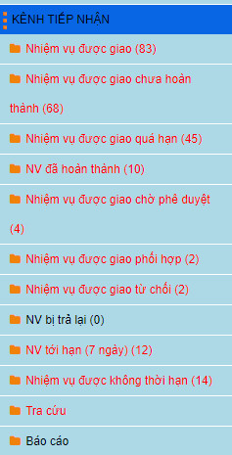
Giới thiệu màn hình làm việc
Kênh tiếp nhận bao gồm:
Nhiệm vụ được giao Nhiệm vụ được giao chưa hoàn thành Nhiệm vụ được giao quá hạn Nhiệm vụ được giao đã hoàn thành Nhiệm vụ được giao chờ phê duyệt Nhiệm vụ được giao phối hợp Nhiệm vụ được giao từ chối Nhiệm vụ được giao bị trả lại Nhiệm vụ được giao tới hạn (7 ngày) Nhiệm vụ được giao không thời hạn Tra cứu Báo cáo

Slide 13
CHỨC NĂNG
2

Slide 14
Chức năng chính của hệ thống
Các chức năng của vai trò giao nhiệm vụ: Thêm mới, sửa, xóa nhiệm vụ; phê duyệt/trả lại nhiệm vụ
Các chức năng của vai trò nhận nhiệm vụ:Tiếp nhận/từ chối nhiệm vụ; xử lý nhiệm vụ; xác nhận hoàn thành nhiệm vụ

Slide 15
THỰC HÀNH

Slide 16
THANKS!
Công ty cổ phần công nghệ và giải pháp SIMAX
Tel: 024.6269.0966 * Email: info@simax.vn * Website: www.simax.vn

